Slide 1
ФП «Мы вместе»
Новоселовский район
Добровольческое агентство
«Добросвет»

Slide 2
Описание добровольческой деятельности
МБУ МЦ "Молодежный квартал" проведено за 2023-24 годы более 30 добровольческих мероприятий. Такие акции как: Весенняя неделя добра, Марафон добрых дел, Помоги пойти учиться, Теплый подарок. В рамках краевого инфраструктурного проекта Территория Красноярский край реализованы проекты: Доброящик, Семейный фестиваль воздушных змеев "Лети", С любовью к детям, Мастерклассный август, Берег добрых дел, Звезда Памяти, Чистый Берег.
Наша организация оказывает адресную помощь; детям войны, одиноким пенсионерам, открыт муниципальный штаб «Мы Вместе», проводим сбор и отправку гуманитарной помощи для бойцов специальной военной операции, плетение маскировочных сетей, изготовление блиндажных свечей и спичек длительного горения, написание писем солдатам на передовую.

Slide 3
Ключевые мероприятия и акции штаба
Всероссийская акция взаимопомощи #МЫВМЕСТЕ
Сетевая акция «Весенняя неделя добра»
Фестиваль Дарения
Сетевая акция «Помоги пойти учиться»
Сетевая акция «Пока тепло»
Ярмарка волонтерских организаций
Университет Добра
Марафон добрых дел
Федеральная рекламная кампания
Итоговое мероприятие флагманской программы «Мы вместе»

Slide 4
Мероприятия и акции штаба
Акция «Для Вас, любимые»
Буккросинг, сбор книг для ЛНР, ДНР
Международная акция «Сад памяти»
Акция «Капля жизни»
Акция «Родные любимые»
Акция "Подари книгу для ЛНР«
Благотворительная акция « Осенняя неделя добра»
Акция «День борьбы со СПИДом»
Мастер-классы для людей с ограниченными возможностями
Экологические акции

Slide 5
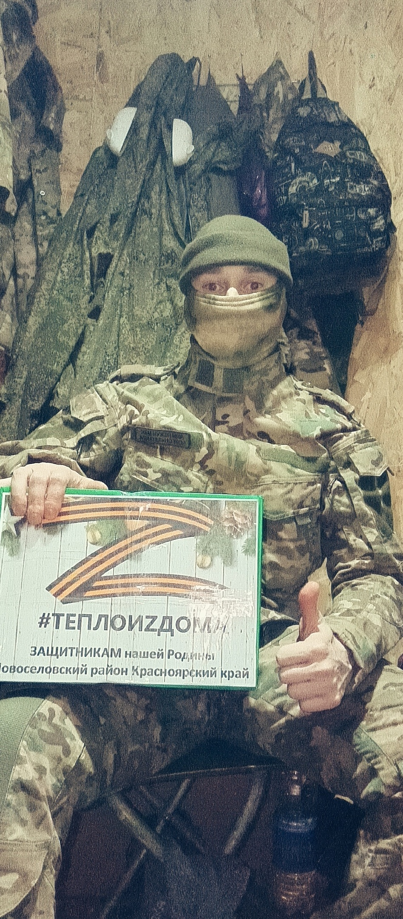
Проекты штаба
Здесь
могла
быть
ваша
картинка
Проект взаимопомощи #МЫВМЕСТЕ
Тепло из дома
Оказание помощи военнослужащим и их семьям

Slide 6
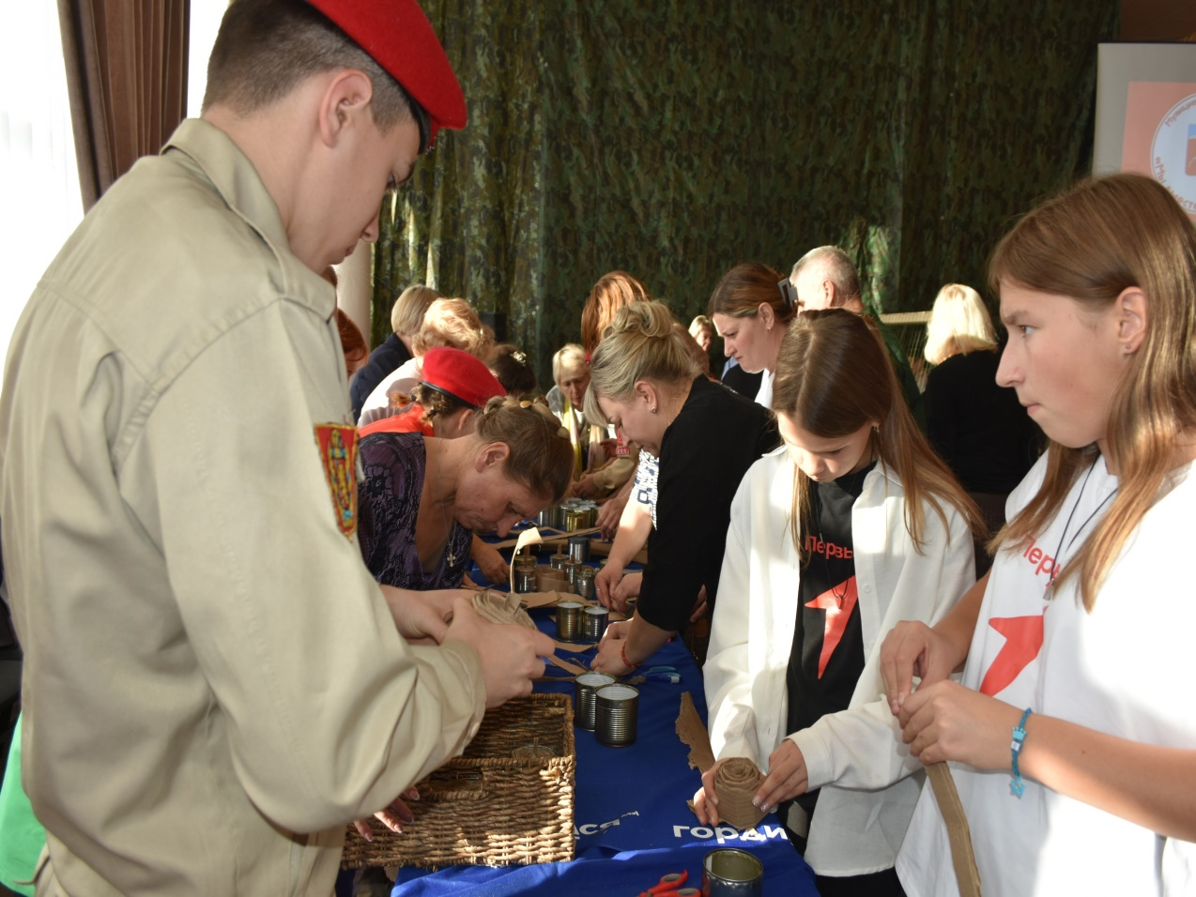
Партнеры штаба
Школы – участие в акциях, предоставление волонтеров
Районный Дом Культуры «Юность» – помощь с костюмами, гуманитарная помощь
Газета «Грани» - публикует информацию на сайте о деятельности нашего штаба
Центр творчества и туризма
Новоселовский филиал Балахтинского аграрного техникума
Здесь
могла
быть
ваша
картинка

Slide 7
Результаты добровольческой деятельности
На базе молодежного центра работает штаб «Мы вместе», совместно с другими организациями собрали и отвезли более 35 тонн гуманитарной помощи; сплели 12 маскировочных сетей; провели 18 мастер-классов по изготовлению блиндажных свечей, спичек длительного горения, плетение сетей. Нами били организованы акции по написанию писем бойцам на передовую.
Проведено 8 экологических акций, по уборке прибрежных территорий, для людей с ОВЗ провели мастер-классы. Проводим информационную кампанию по информированию платформы Добро.РФ

Slide 8
Спасибо за внимание!
Белякова Лариса Алексеевна
Руководитель ФП «Мы вместе»
89293087579

